Slide 1
CS112.L21.KHCL.N06 – Giảng viên: Nguyễn Thanh Sơn
COMPLETE SEARCH BACKTRACKING
Nhóm 6:
Bùi Thị Bích Hậu - 19521483
Trần Tiến Hưng – 19521587
Lê Vinh Quang - 19522093
ALLPPT.com _ Free PowerPoint Templates, Diagrams and Charts

Slide 2
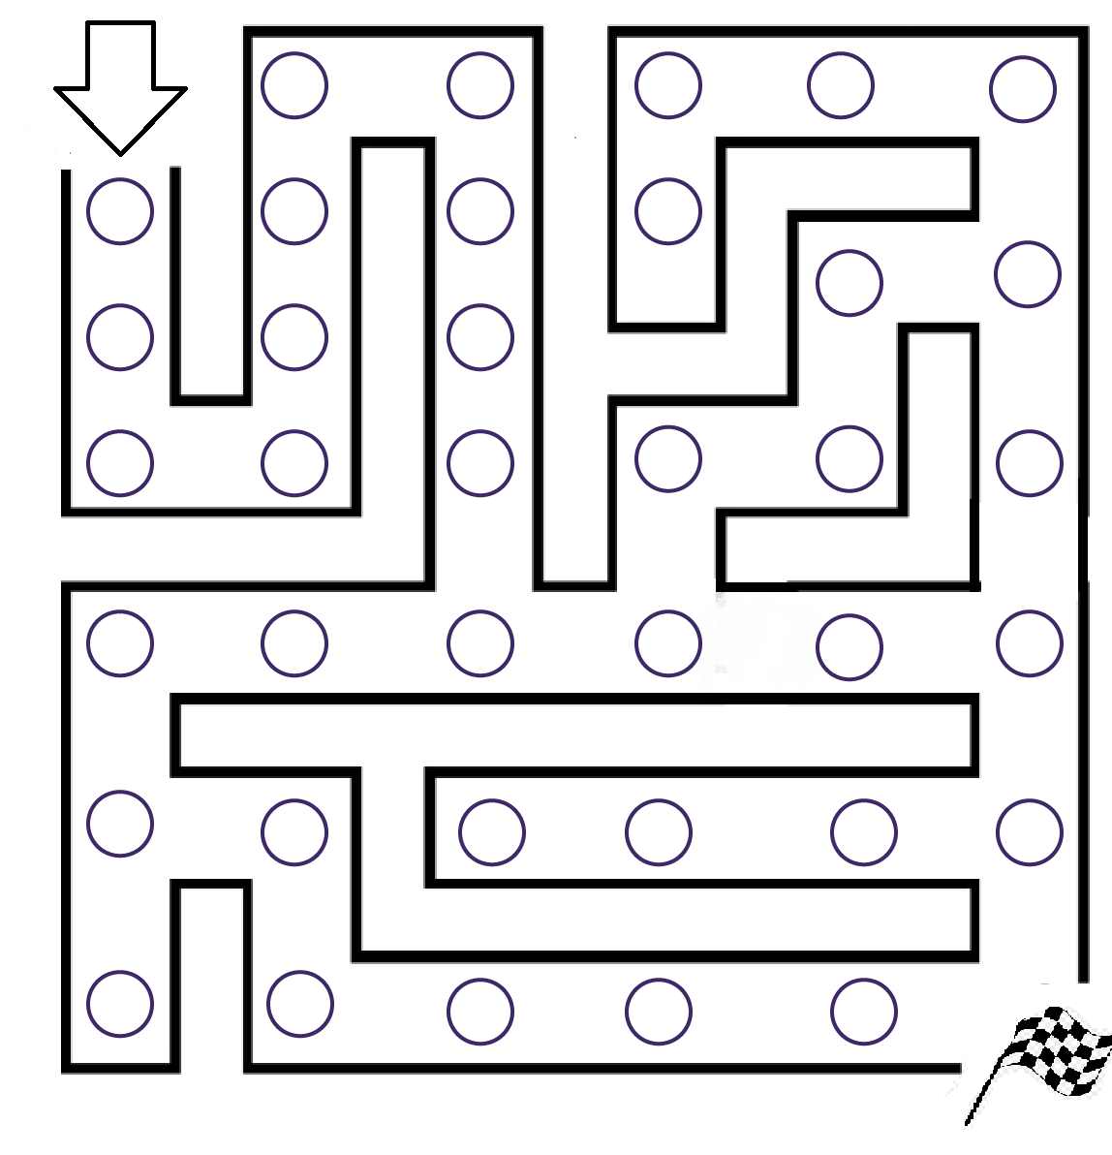
Tìm đường đi cho mê cung

Slide 3
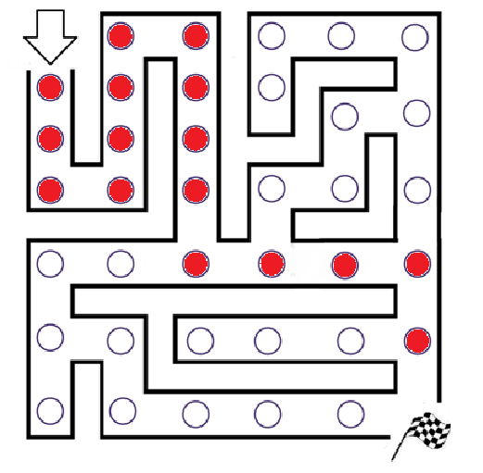

Slide 4
Table of Content
Định nghĩa:
3. Phương pháp thực hiện:
Backtracking là gì?
Khái niệm State-Space Tree.
Bài tập ứng dụng.
2. Nhận dạng bài toán:
4. Đặc điểm
Vấn đề của Backtracking.
Cách nhận dạng Backtracking.
Ưu điểm
Nhược điểm

Slide 5
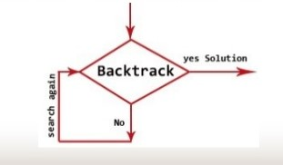
1. Định nghĩa
a) Backtracking:
- Backtracking là một kỹ thuật tổng quát xem xét việc tìm kiếm mọi lời giải có thể có để giải quyết một vấn đề tính toán.

Slide 6
1. Định nghĩa
b) Ý tưởng:
Xây dựng giải pháp và đánh giá theo từng thành phần.
Nếu thành phần được xây dựng phát triển tiến tới giải pháp mà không bị
ràng buộc bởi các điều kiện bài toán, thì nó được phát triển đến các giải
pháp tiếp theo.
Ngược lại, nếu không có thành phần hợp lý hay thành phần thay thế nào phát triển được, thì thuật toán sẽ quay lui về thành phần được xây dựng
cuối cùng với sự lựa chọn tiếp theo.

Slide 7
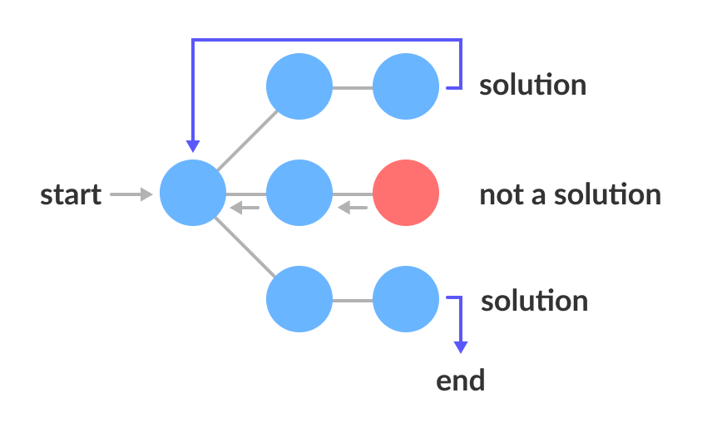
1. State-Space Tree:
State-Space Tree (cây không gian trạng thái) là cây đại diện cho tất cả các trạng thái có thể có (giải pháp hoặc không giải) của bài toán từ gốc là trạng thái ban đầu đến lá là trạng thái cuối.

Slide 8
2. Nhận dạng:
a) Backtracking giải quyết được các vấn đề nào?
Backtracking được sử dụng khi bài toán gồm những vấn đề sau:
Vấn đề Quyết định Tìm kiếm một giải pháp khả thi.
Vấn đề Tối ưu hóa Tìm kiếm giải pháp tốt nhất.
Bài toán Liệt kê Tìm kiếm tất cả các giải pháp khả thi.

Slide 9
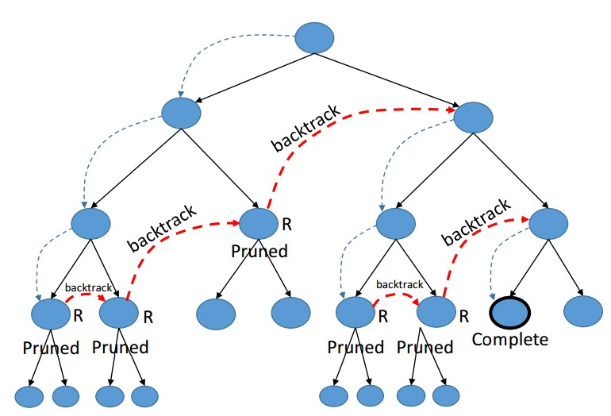
2. Nhận dạng:
b) Nhận dạng bài toán sử dụng backtracking:
Mọi vấn đề có các ràng buộc.
Được xác định rõ ràng đối với bất kỳ giải pháp khách quan nào.
Xây dựng ứng viên đến giải pháp và
loại bỏ một thành phần ngay khi
xác định rằng thành phần đó không
thể hoàn thành giải pháp.
Có thể được giải quyết bằng
Backtracking

Slide 10
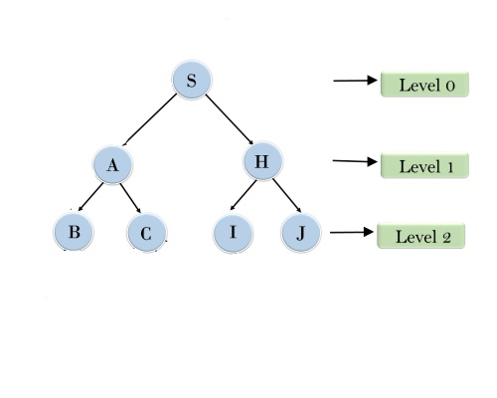
* State-Space Tree:
a) Cách thức hoạt động:
- Gốc của cây thể hiện input của bài
toán trước khi thực hiện công việc
tìm kiếm lời
giải.
Các node ở tầng [1] tượng trưng cho các giải pháp như là thành phần
đầu tiên.
Các node ở tầng [2] thể hiện sự chọlựa cho thành phần thứ 2, và cứ thế cho các tầng phía dưới.

Slide 11
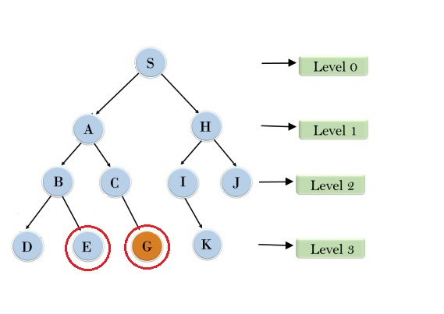
* State-Space Tree:
a) Cách thức hoạt động:
- Một node (thành phần) không
bị ràng buộc bởi các điều kiện
bài toán thì được gọi là thỏa
mãn, ngược lại là không thỏa
mãn.
Node lá được xem như là
một đường cụt của lời giải
hoặc là đích đến của một
lời giải hoàn chỉnh.

Slide 12
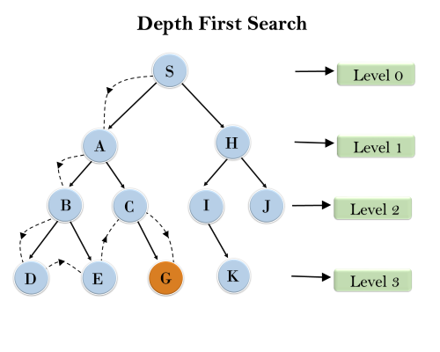
* State-Space Tree:
a) Cách thức hoạt động:
State-Space Tree được xây
dựng tuân theo phương pháp:
Depth-first Search (DFS).

Slide 13
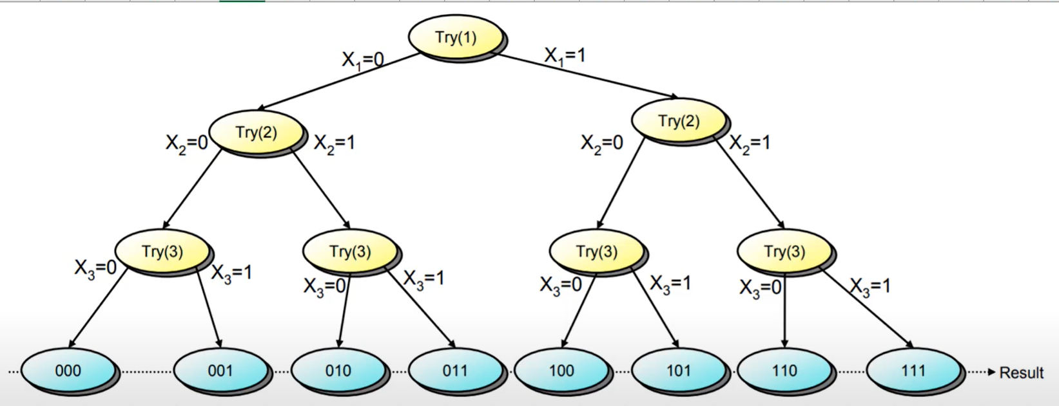
3. Phương pháp thực hiện:
Bài toán : Sinh ra tất cả các khả năng của chuỗi nhị phân n bit

Slide 14
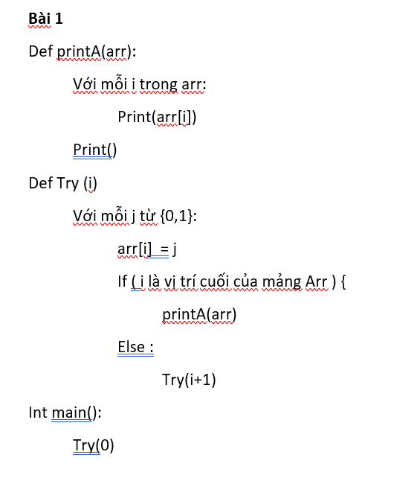
Bài toán : Sinh ra tất cả các khả năng của chuỗi nhị phân n bit

Slide 15
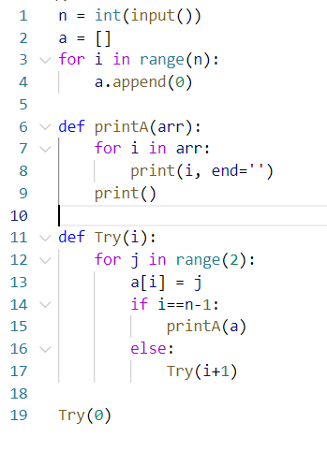
3. Phương pháp thực hiện:

Slide 16
3. Phương pháp thực hiện:
Cho tập A có n phần tử và số nguyên k, hãy tìm tất cả các tập con của A có tổng các phần tử bằng k.
- Ta sẽ phát sinh ra tất cả các chuỗi nhị phân n bit tương ứng với các tập hợp con
Ví dụ n=4 thì tập có dạng { x1, x2, x3, x4 }
0000: {}
0001: { x4 }
0010: { x3 }
0011: { x3, x4 }
….
1111: { x1, x2, x3, x4 }
Khi phát sinh được các tập hợp con ta sẽ kiểm tra nếu có tổng bằng k thì in ra màn hình

Slide 17
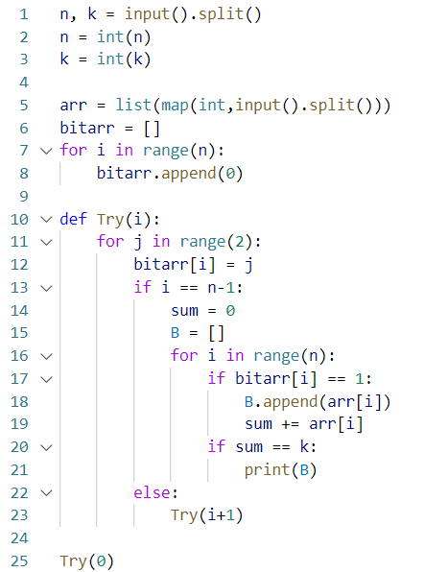

Slide 18
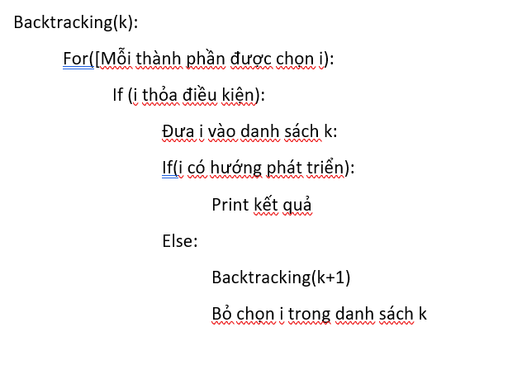
Backtracking
Mã giả:

Slide 19
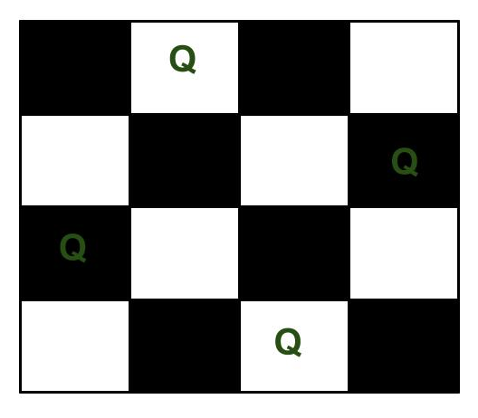
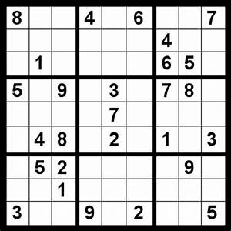
4. Đặc điểm:
Ưu điểm:
Kỹ thuật đơn giản.
Các trạng thái khác nhau được lưu trữ thành ngăn xếp để dữ liệu hoặc
thông tin có thể được sử dụng bất cứ lúc nào.
Backtracking hầu như có thể giải quyết mọi vấn đề, ví dụ: Cờ vua (bài toán tám quân hậu) hoặc Sudoku (bộ lời giải hoàn chỉnh).

Slide 20

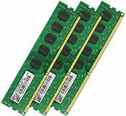

4. Đặc điểm:
b) Nhược điểm:
Mất nhiều thời gian.
Cần dung lượng bộ nhớ lớn để lưu trữ các chức năng,
trạng thái khác nhau trong
ngăn xếp.
Backtracking rất khó để thực hiện/mô phỏng bởi con
người.

Slide 21
Bài toán
Bài toán tìm đường đi trong mê cung
Ý tưởng:
Khởi tạo ma trận 0
Tạo hàm đệ qui, input là ma trận ban đầu, output là ma trận mới gồm vị trí [x,y] ban đầu.
Nếu vị trí không nằm trong ma trận hoặc nằm ngoài ngoại vi của ma trận -> return False
Đánh dấu [x,y] = 1 trong ma trận mới và check nếu vị trí đó có phải là đích đến hay không. Nếu phải thì in ma trận mới
Gọi đệ qui theo [x+1, y] và [x, y+1]
Nếu không đến đích theo các 4 hướng thì [x, y] = 0 (Backtrack)
Nguồn tham khảo: https://www.geeksforgeeks.org/rat-in-a-maze-backtracking-2/

Slide 22
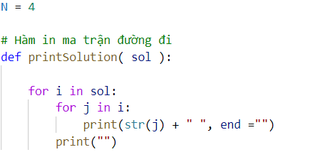
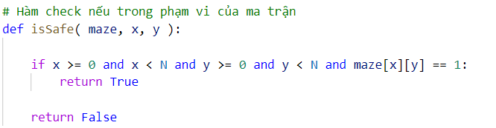

Slide 23
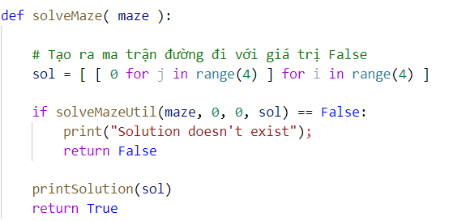
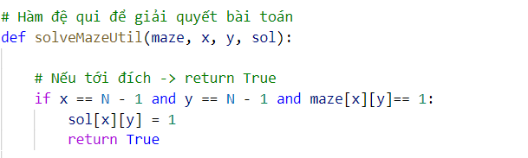

Slide 24
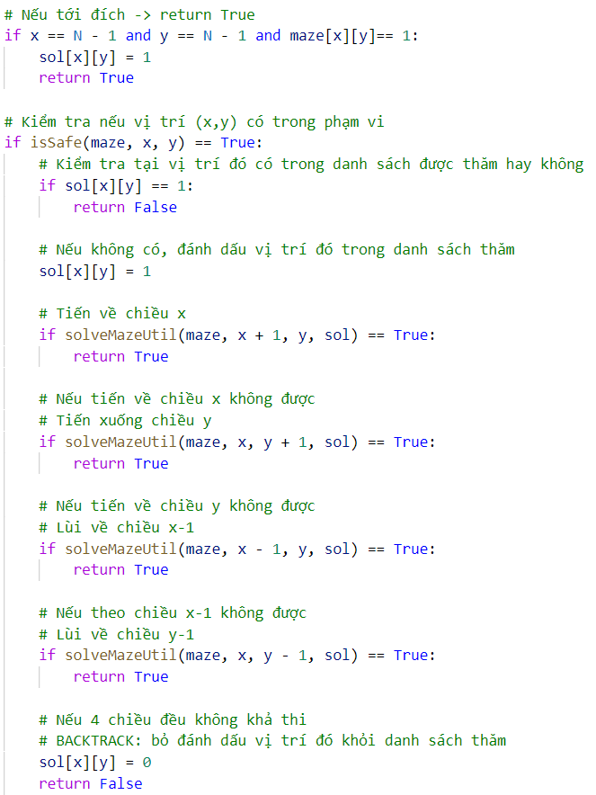

Slide 25
Tham khảo:
Anany Levitin, Introduction to the Design and Analysis of Algorithms, 3rd Edition, 2014File
https://www.geeksforgeeks.org/rat-in-a-maze-backtracking-2/
https://www.youtube.com/watch?v=CBXlJcPqj1w

Slide 26
Bài tập về nhà: (19521587@gm.uit.edu.vn)
Cho mảng A gồm n phần tử. Liệt kê tất cả các mảng con chứa ít nhất 2 phần tử có vị trí liên tiếp nhau trong mảng A.. Nếu không có thì print(‘False’). (0 <= n <= 10^4)
Input:
- Dòng đầu tiên là n phần tử.
- Dòng hai là mảng A gồm n phần tử.
Output:
- Các tập con chứa ít nhất 2 phần tử có vị trí liên tiếp nhau.
INPUT | OUTPUT
4 3 5 6 7 | 6 7 5 6 3 5 3 6 7 3 5 7 3 5 6 3 5 6 7

